Slide 1



Fachkürzel - Fach ausgeschrieben
Diplomarbeit
Kick-off – Diplomarbeit

Slide 2





Diplomarbeit
Diplomarbeit
Nutzen

Slide 3




Diplomarbeiten
1
Anfrage Arbeitgeber
ARBEITGEBER
Erhalt Auftrag
2
Diplomarbeit
STUDENT
Genehmigung
AUFTRAG
Analyse
Konzept
etc.
Coaching
3
STUDIENLEITER
©

Slide 4


Setting Diplomarbeit / berufliche Realität
Diplomarbeit
©

Slide 5



Setting Diplomprüfung
Praxisarbeit
max. 10 Textseiten
Diplomarbeit
mündliche Prüfung
Präsentation
45 – 60 Minuten
alle Hilfsmittel erlaubt
Fach-/Expertengespräch
4 Aufgaben
3.5h Vorbereitung Präsentation Rückfragen
©

Slide 6
Diplomarbeiten Termine
Was | Wer | Wann
Einreichen Antrag | Studierende | ab sofort bis 30.10.2025
Erstellen Arbeit | Studierende | ab sofort
Coaching | Studierende | Nach Vereinbarung mit Coach
Abgabe Abstract | Studierende | 25. April 2026
Erstellen Präsentation | Studierende | ab sofort
mündliche Diplomprüfung | Studierende/Experten | 03. - 10. Juli 2026
Diplomfeier | alle | Noch offen
Diplomarbeit
©

Slide 7



Promotionsordnung
Promotion
Ø >= 4.0
Diplomprüfung
3. Studienjahr
Diplomarbeit
Promotion
Ø >= 4.0
5. Sem. │ 6. Sem.
Promotion
Ø >= 4.0
2. Studienjahr
3. Sem. │ 4. Sem.
1. Studienjahr
1. Sem. │ 2. Sem.
Für das Diplom: - Cambridge-Zertifikat
- alle RE bezahlt
©

Slide 8
Promotion für Diplom
Diplomarbeit
→ je mind. 4.0
©

Slide 9
Terminübersicht
Diplomarbeit Abgabe: 25. April 2026
Diplomarbeit
Semesterprüfung 6: 30. Mai 2026
mündliche Diplomprüfung:
03. – 10. Juli 2026
©

Slide 10
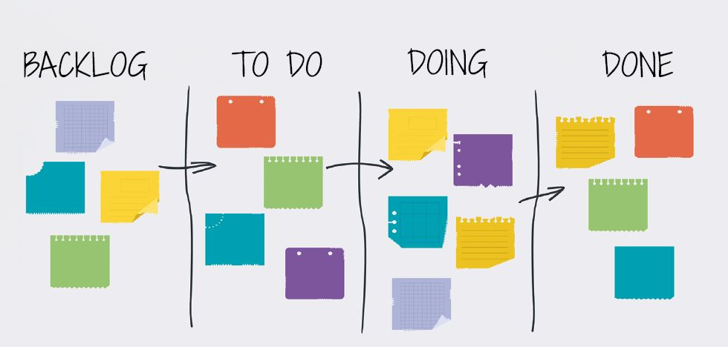
Selbstmanagement
Semester 5:
Fächer- und SEM 5 - Prüfungen
Diplom:
Projektarbeit
Abstract
Vorbereitung mündl. Prüfung
Diverses
Semester 6:
Fächer - und SEM 6 - Prüfungen
©
"Dieses Foto" von Unbekannter Autor ist lizenziert gemäß CC BY

Slide 11
Nutzen des Coachings
Hilft, damit Ihr Eure Fragen beantworten könnt
Diplomarbeit
Kapitalfehler werden vermieden
Wenn Ihr steckenbleibt, hilft er weiter
Bewertet nicht, aber hinterfragt
©

Slide 12

Fragen / Hinweise
Diverses
©

